Slide 1
Úvod do databázových systémů
Cvičení 12
Ing. Pavel Bednář
pavel.bednar.st1@vsb.cz
http://pavelbednar.aspone.cz

Slide 2
Modelování pomocí funkčních závislostí
Sestavení relačního schématu a množiny funkčních závislostí
Minimalizace množiny funkčních závislostí algoritmem pro minimální neredundantní pokrytí
Dekompozice univerzálního relačního schématu

Slide 3
Modelování pomocí funkčních závislostí
Pomůže lépe pochopit zdroj možných redundancí
Pomůže definovat pravidla pro rozpoznání dobře navržených relačních schémat.

Slide 4
Modelování pomocí funkčních závislostí
Pokud špatně určíte funkční závislosti, nebudou Vám ani algoritmy správně fungovat.
Neměli by být stejné názvy atributů (Např. jméno a příjmení ve dvou tabulkách, místo toho jméno_tabulka1, jméno_tabulka2,…)

Slide 5
Funkční závislosti - Definice
Nechť R({A1,A2,...,An}, f) je relační schéma, nechť X, Y jsou podmnožiny množiny jmen atributů {A1,A2,...,An}. Řekneme, že Y je funkčně závislá na X, píšeme X → Y, když pro každou možnou aktuální relaci R(A1,A2,...,An) platí, že mají-li libovolné dva prvky (= dva řádky) relace R stejné hodnoty atributů X, pak mají i stejné hodnoty atributů Y. Je-li Y ⊂ X říkáme, že závislost X → Y je triviální.
Notes:
Příklad:
Příjmení je funkčně závislé na loginu.
Naopak login není funkčně závislý na příjmení, protože z příjmení si můžu odvodit pouze část loginu.
V každé tabulce minimálně primární klíč implikuje ostatní atributy

Slide 6
Funkční závislosti - Definice
funkční závislosti jsou definovány mezi dvěma podmnožinami atributů v rámci jednoho schématu relace. Jde tedy o vztahy mezi atributy, nikoliv mezi entitami.

Slide 7
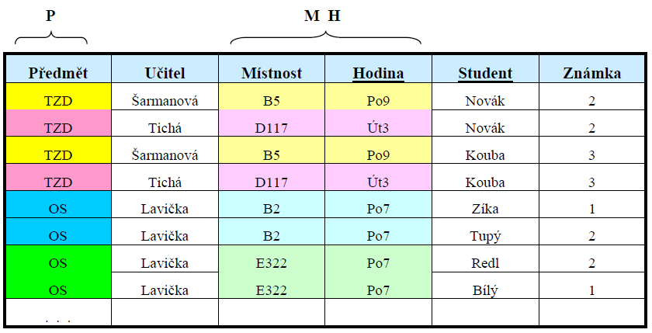
Funkční závislosti - Příklad
Notes:
Všimneme si vztahu mezi podmnožinami X = {místnost, hodina} a Y = {předmět}. Vždy, když 2
řádky tabulky mají stejné hodnoty atributů X, mají i stejné hodnoty atributů Y.
V tabulce jsou vyznačeny stejnou barvou, X světlejším, Y tmavším odstínem. Slovně to můžeme formulovat takto:
V dané místnosti a v danou hodinu v týdnu se učí jediný předmět. Tedy existuje funkční závislost
M H → P. Tuto FZ známe obecně z reality.
V uvažované škole platí, že každý předmět přednáší jeden učitel (= zadané IO: P → U).
Celkem v příkladě můžeme určit tuto množinu funkčních závislostí F
F = { MH → P, P → U, HU → M, PS → Z, HS → M}
Z aktuální relace by se mohlo usuzovat na platnost funkční závislosti M → H, ovšem obecně to
zřejmě není pravda. Nelze tedy z jedné relace dokázat platnost funkčního vztahu.
Naopak negativní fakta mohou být zjistitelná, protože tvoří protipříklad: není pravda PU → M,
protože TZD se učí ve dvou posluchárnách v týdnu.

Slide 8
Funkční závislosti - Pojmy
Triviální funkční závislost
Elementární funkční závislost
Notes:
Triviální fun. Závislot je taková, že ze sebe sama odvodím sebe sama. Např. login → login
Elementární funční závislost je taková, která má na pravé straně pouze jeden atribut třeba AB → C

Slide 9
Armstrongovy axiomy

Slide 10
Uzávěr množiny
Zadání
R (A, B, C, D)
F {A→B, C→D, BCD→A}
F+ ? (uzávěr množiny funkčních závislostí
Postup
Určím uzávěry pro jednotlivé atributy (A+, B+, C+, D+)
Pokud mám složitější funkční závislost, udělám uzávěr této závisloti a jejich podmnožin (BCD+, BC+, BD+, CD+)
Uzávěr se určuje tak, že procházím F a určuju, které atributy, můžu určit z již odvozených atributů.
Platí že z každého atributu můžu minimálně odvodit sebe sama
Notes:
Nechť F je množina funkčních závislostí pro relační schéma R, nechť X → Y je funkční
závislost. Řekneme, že F logicky implikuje X → Y, jestliže v každé relaci R, v níž jsou splněny
závislosti z F, je splněna i závislost X → Y. Množinu všech závislostí, které jsou logicky
implikovány množinou F, nazýváme uzávěrem množiny F, označujeme F+.
A+ = A B
B+ = B
C+ = CD
D+ = D
BCD+ = B C D A
BC+ = B C D A
BD+ = B D
CD+ = C D

Slide 11
Pojmy
Klíč schématu
Minimální pokrytí
Notes:
Nechť R ({A1, A2, ..., An}, f) je relační schéma s množinou funkčních závislostí F, nechť X⊂{A1,A2,...,An}. Řekneme, že X je klíč schématu R, jestliže
1. X → A1...An ⊂ F+
2. pro každou vlastní podmnožinu Y ⊂ X je Y → A1...An ⊄ F+.
Jinými slovy je to klíč, nebo kombinace klíčů pomocí nichž odvodím všechny ostatní.
Z minulého příkladu mám dva kandidáty:
BCD+ = B C D A
BC+ = B C D A
Vybere se ten, kde je potřeba spojení nejméně atributů k odvození všech ostatních, tedy BC. Pomocí spojení B a C odvodím všechny ostatní atributy.
Pokrytí, v jehož závislostech neexistují žádné redundandní atributy, nazýváme minimálním
pokrytím.
Význam minimálního pokrytí je v tom, že pro manipulaci s IO (např. testování jejich splnění při
aktualizaci relací) jich má být co nejméně. Minimální pokrytí odstraní z funčkních závislotí atributy, které jsou redundantní pro danou funkční závislost.

Slide 12
Minimální pokrytí
Likviduje atributy ve funkční závislosti zleva.
Přiklad:
R (A, B, C, D)
F = {AB→CD, C→D, A→B}
Postup pro AB→CD:
Určím si všechny uzávěry
Ze závislosti AB → CD vypustím zleva A, dostaneme novou F‘ = {B→CD, C→D, A→B}
Spočítám nový uzávěr pro atribut, který zůstal (tedy B)
Pokud je nový uzávěr shodný s původním, můžu říct, že vynechaný atribut byl rendundandní a můžu ho vynechat.
Pokračuji další funkční závislostí
Notes:
1) Všechny uzávěry
A+ = A B C D
B+ = B
C+ = C D
D+ = D
AB+= A B C D
2) F‘ = {B→CD, C→D, A→B}
3) B+= B C D

Slide 13
Minimální nerundandní pokrytí
Minimální nerendundandní pokrytí
Likviduje celé funkční závislosti.
Notes:
Pokrytí množiny funkčních závislostí F je taková množina G funkčních závislostí, pro niž platí
G+ = F+. Neredundandní pokrytí je takové pokrytí, které neobsahuje redundandní závislosti.

Slide 14
Minimální nerundandní pokrytí
Zadání
R (A, B, C, D)
F {A→B, B→CD, C→D}
Postup
Udělám uzávěry pro všechny funkční závislosti
Odstraním jednu funkční závislost (třeba A→B)
Počítám nový uzávěr pro atributy na levé straně (tedy pro A+)
Pokud je shodný s půvdoním, je funkční závislost redundandní a můžu ji vypustit.
Notes:
1)
A+ = A B C D
B+ = B C D
C+ = C D
D+ = D
2)
F { , B→CD, C→D}
3) A+ = A
4) Vypustím rozložím dle armstrongových axiomů B→CD na B→C a B→D
5) F {A→B, B→C, B→D, C→D}
6) Vypustím závislost B→C a spočítám nový B+
F {A→B, , B→D, C→D}
B+ = B D
Uzávěr není stejný, proto nemůžu tuto závislost vypustit
7) Vypustím závislost B→D a spočítám nový B+
F {A→B, B→C, , C→D}
B+ = B C D
Uzávěr je stejný, proto můžu tuto závislost vypustit
Pokračuju pro C→D …
8) Fnered {A→B, B→C, C→D}

Slide 15
Obecný postup
Uzávěry množin
Univerzální klíč
Dekompozice
Fmin (množina minimálního pokrytí)
Nerendundandní pokrytí
Fminnered (množina minimálního nerendundadního pokrytí)
(Algoritmus syntézy) - příště

Slide 16
Příklad
R (A, B, X, Y, Z)
F {Z→A, A→B, Y→Z, Y→B, AB→X}
Notes:
1),2)
A+ = ABX
B+ = B
Y+ = YZABX – univ. klíč
X+ = X
Z+ = ZABX
AB+ = ABX
3) Minimální pokrytí jde jen pro AB→X
3.1) vynechám atribut A
F = {Z→A, A→B, Y→Z, Y→B, B→X}
B+ = B X – uzávěr není stejný jako původní
3.2) vynechám atribut B
F = {Z→A, A→B, Y→Z, Y→B, A→X}
A+ = A X B – uzávěr je stejný jako původní, atribut B můžeme vynechat.
4) F = {Z→A, A→B, Y→Z, Y→B, A→X}
5) Nerendundatní pokrytí
5.1) vynechám Z→A
F = { , A→B, Y→Z, Y→B, A→X}
Z+ = Z
Nový úzávěr není shodný s původním
5.2) vynechám A→B
F = {Z→A, , Y→Z, Y→B, A→X}
A+ = AX
Nový úzávěr není shodný s původním
5.3) vynechám Y→Z
F = {Z→A, A→B, , Y→B, A→X}
Y+ = YBX
Nový úzávěr není shodný s původním
5.4) vynechám Y→B
F = {Z→A, A→B, Y→Z, , A→X}
Y+ = YZABX
Nový úzávěr je shodný s původním, můžu vynechat funkční závislost.
5.5) vynechám A→X
F = {Z→A, A→B, Y→Z, Y→B, }
A+ = AB
Nový úzávěr není shodný s původním
6)Fminnered {Z→A, A→B, Y→Z, A→X}

